Slide 1
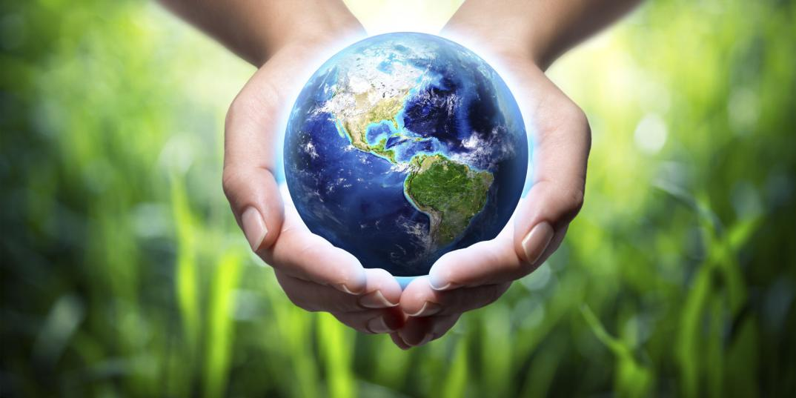
Земля – наш общий дом!

Slide 2
Кружит в небе голубом
Наш огромный светлый дом.
Дом кружится возле Солнца,
Чтобы было нам тепло.
Чтобы каждое оконце
Осветить оно могло.
Чтобы жили все на свете,
Не ругаясь, не грозя,
Как хорошие соседи
Или добрые друзья.

Slide 11
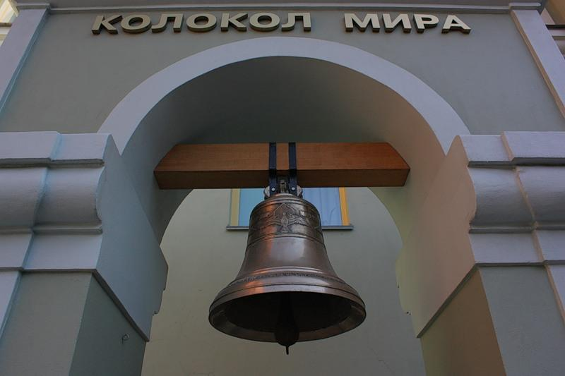

Slide 13
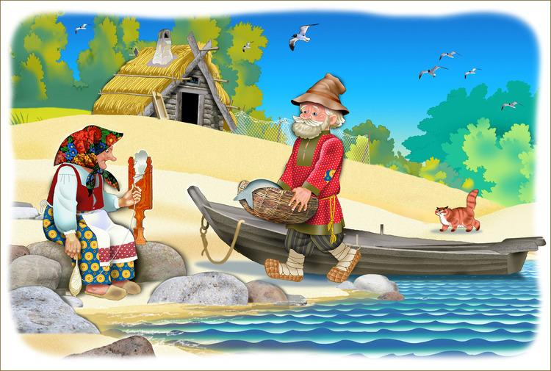

Slide 14
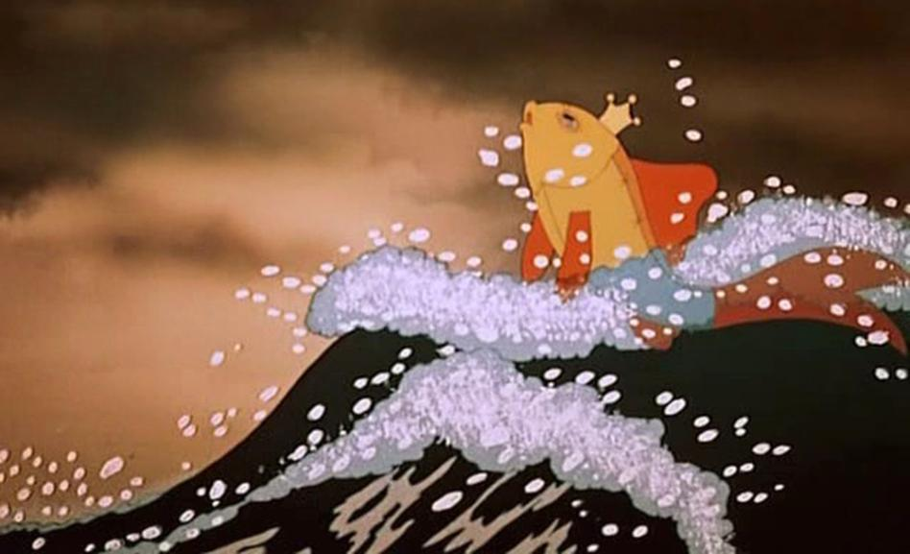

Slide 17
ЙЕВОЛОС

Slide 18
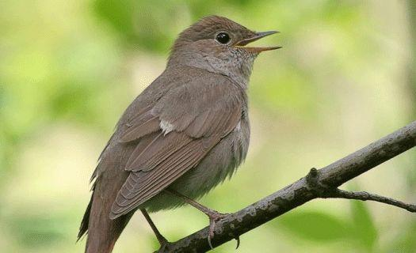
СОЛОВЕЙ

Slide 19
ИЧАРГ

Slide 20
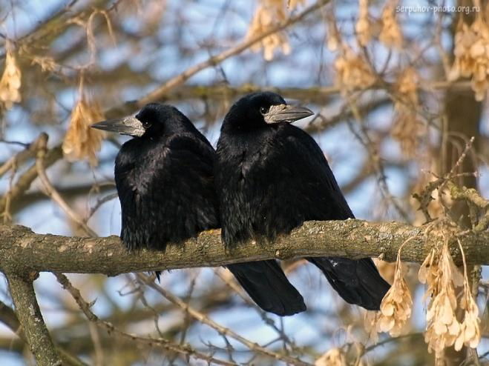
ГРАЧИ

Slide 21
КОНОРОВАЖ

Slide 22
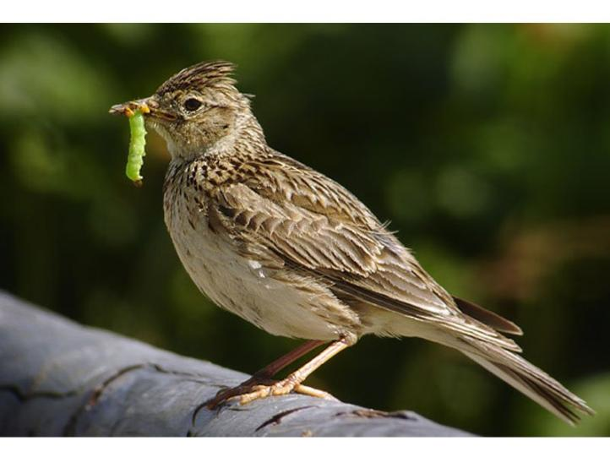
ЖАВОРОНОК

Slide 23
ЛЕТЯД

Slide 24
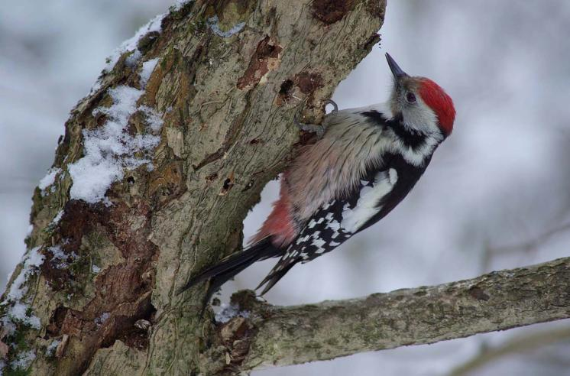
ДЯТЕЛ

Slide 25
АКШУКУК

Slide 26
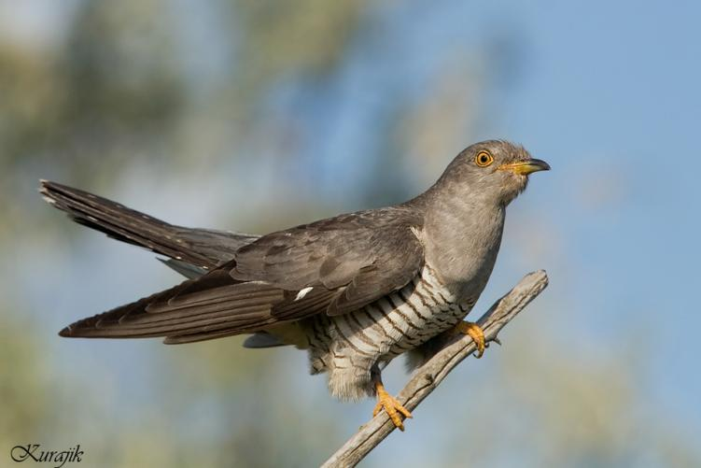
КУКУШКА

Slide 27
ФАРИЖ

Slide 28
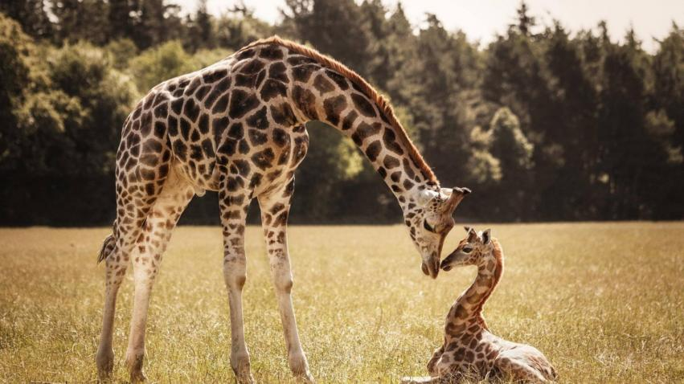
ЖИРАФ

Slide 29
ЫРБОБ

Slide 30
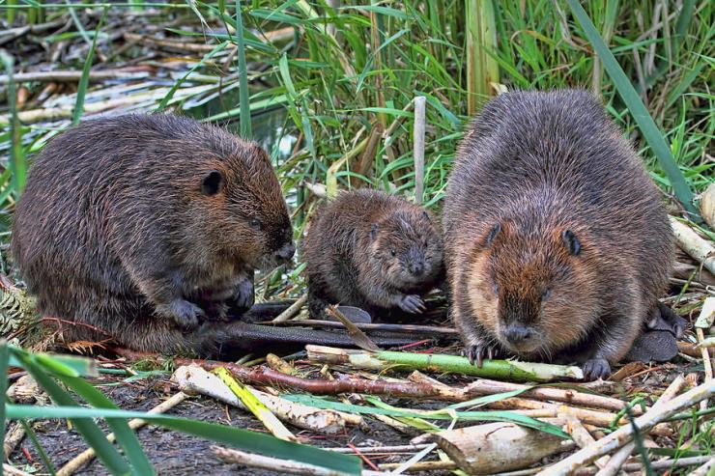
БОБРЫ

Slide 31
АРБОК

Slide 32
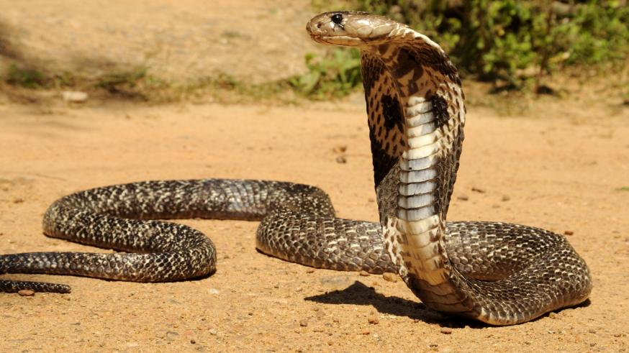
КОБРА

Slide 33
АКШИМ

Slide 34
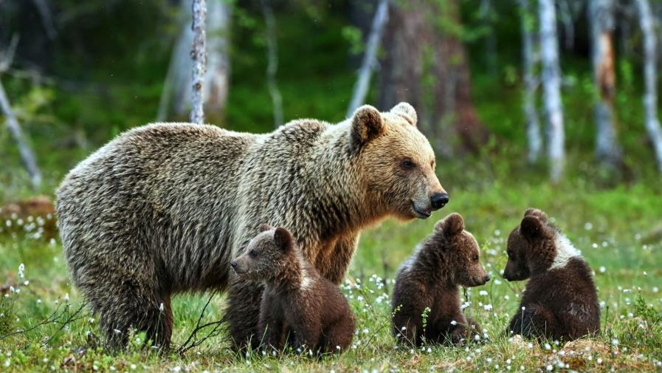
МИШКА

Slide 35
НОЛС

Slide 36
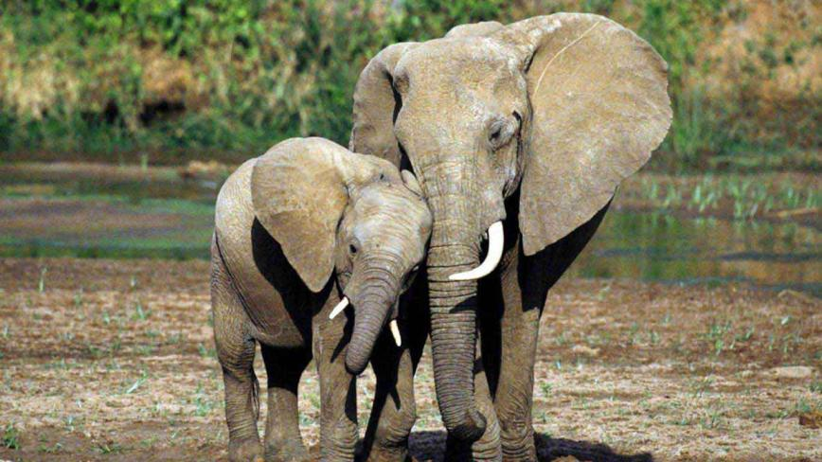
СЛОН

